Slide 1
Аналого-цифровые
и цифроаналоговые
преобразователи
1

Slide 2
Аналого-цифровые преобразователи (АЦП) преобразуют аналоговые сигналы
в цифровую форму,
согласуют датчики сигналов
и цифровые приборы их обработки.
Цифроаналоговые преобразователи (ЦАП) преобразуют численные данные
в аналоговый сигнал, обычно служат для выдачи аналоговой информации после цифровой обработки.
Notes:
2

Slide 3
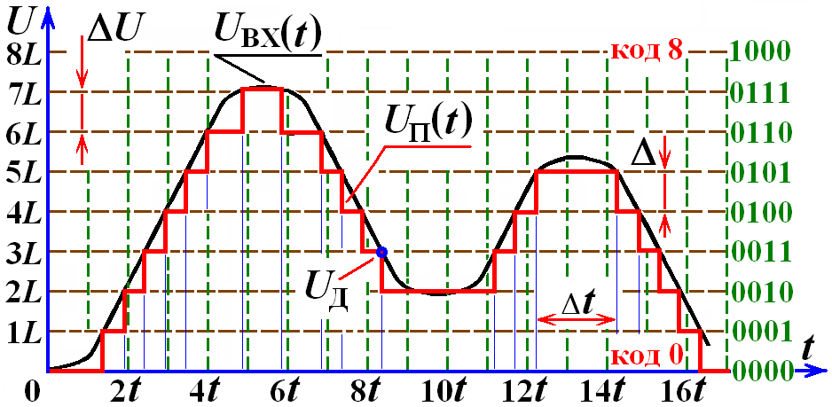
Аналого-цифровое преобразование
с переменным интервалом дискретизации
U_{ВХ} – преобразуемый сигнал; U_{П} – результат в аналоговой форме; U_{Д} – действительное значение; Δ – ошибка преобразования; Δt – интервал дискретизации.
Notes:
3
3

Slide 4
Квантование по уровню
Устанавливаются равно отступающие уровни
(0L … NL) напряжений, при равенстве которым преобразуемого сигнала происходит выработка соответствующего двоичного кода. Напряжение между двумя соседними уровнями (младший разряд кода), называется шагом квантования ΔU. Ширина диапазона преобразования NL_{MAX}.
Дискретизация по времени
Устанавливаются моменты времени (0t …Mt),
в которые происходит преобразование.
N, M – количество уровней квантования и число дискретизаций соответственно.

Slide 5
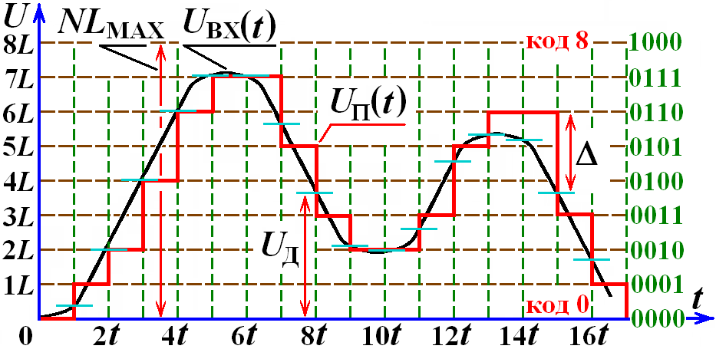
Аналого-цифровое преобразование
с постоянным интервалом дискретизации
U_{ВХ} – преобразуемый сигнал; U_{П} – результат в аналоговой форме; U_{Д} – действительное значение; Δ – ошибка преобразования; t – интервал дискретизации.
Notes:
5
Ошибка не превышает один интервал квантования (шаг квантования).

Slide 6
Цифроаналоговые преобразователи
Для преобразования цифровой информации в аналоговую форму.
При подаче на вход ЦАП переменного
по значению кода, на выходе наблюдается ступенчато-изменяющееся напряжение, величина «ступеньки» соответствует младшему разряду кода.

Slide 7
ЦАП
двоичный код d_{n} …d₂d₁d₀ в аналоговую величину U_{ЦАП} (на рис.U_{П}(t)).
Каждый разряд двоичного кода имеет «вес», вес i-го разряда вдвое больше, чем вес разряда (i-1):
U_{ЦАП}= e(d₀⋅1 + d₁⋅2 + d₂⋅4 + d₃⋅8 + …),
где e – напряжение, соответствующее весу младшего разряда; d_{i} – значение i – го разряда двоичного кода (0 или 1).

Slide 8
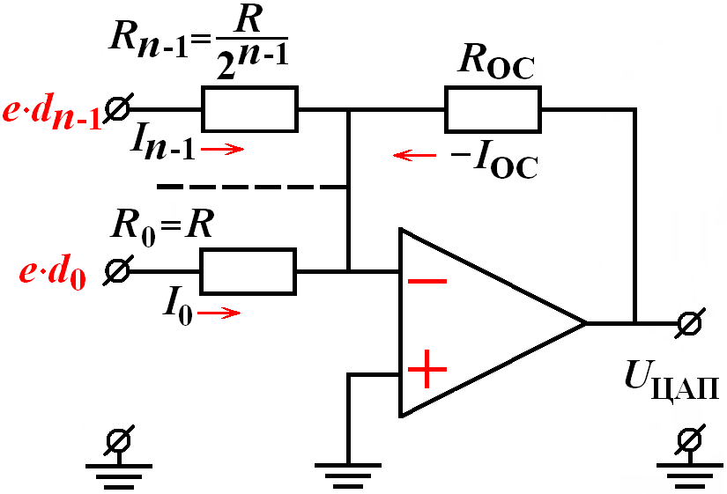
ЦАП с весовыми резисторами
U_{ЦАП}= e(d₀⋅1 + d₁⋅2 + d₂⋅4 +…+ d_{n-1}⋅2^{n-1})
Notes:
8
Ошибка зависит от скорости изменения преобразуемого сигнала и уменьшается при уменьшении времени дискретизации.

Slide 9
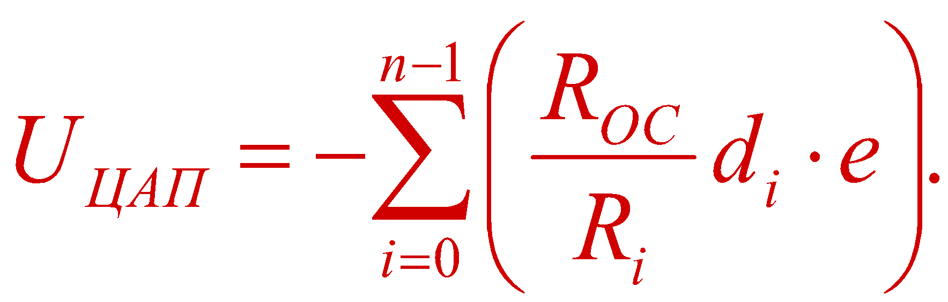
Достоинство: Простота реализации.
Недостаток: Затруднительно изготовлять
в интегральном виде резисторы разных значений
с требуемой точностью, поскольку их материалом являются полупроводники, сопротивления которых зависят от незначительных примесей.

Slide 10
Умножающий ЦАП
Выходное напряжение U_{ЦАП} пропорционально произведению входного кода D и опорного напряжения U_{ОП}.
ЦАП содержат матрицу резисторов R-2R, электронные ключи и резистор обратной связи R_{ОС}. К преобразователю может подключаться операционный усилитель для задания величины U_{ЦАП}.

Slide 11
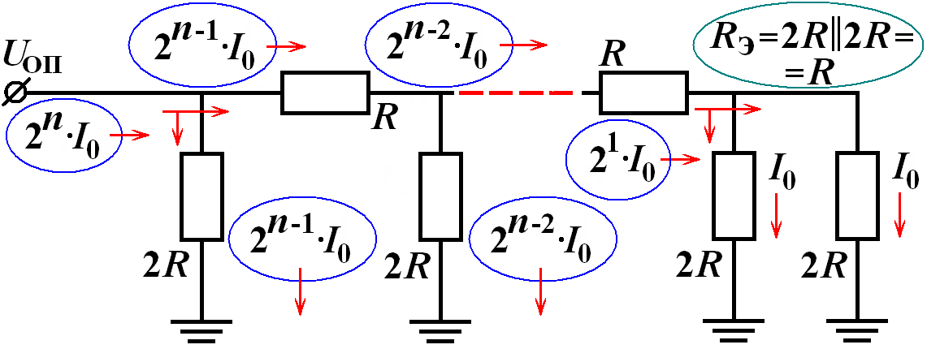
ЦАП с матрицей резисторов R-2R
суммирование токов, пропорциональных весу двоичных разрядов.
опорное напряжение U_{ОП} - к входу матрицы
ток потребления матрицы: I_{ВХ}= 2^{n}·I₀

Slide 12
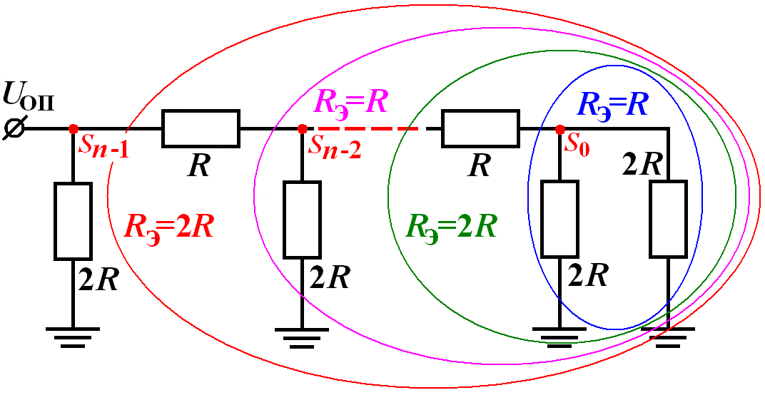
Эквивалентная схема матрицы резисторов
В каждом узле S ток разделяется пополам

Slide 13
Эквивалентное сопротивление цепи узла S₀:
R_{Э} = 2R || 2R = R;
c учетом последовательно включенного резистора:
R_{Э} = R + R = 2R.
Эквивалентное сопротивление цепи узла S_{n-2}:
R_{Э} = 2R || 2R = R;
c учетом последовательно включенного резистора:
R_{Э} = R + R = 2R.
Эквивалентное сопротивление цепи узла S_{n-1}:
R_{Э} = 2R || 2R = R,
это полное R цепи со стороны входа (U₀).
Notes:
13
13
В ЦАП используется метод суммирования токов, пропорциональных весовым коэффициентам двоичных разрядов.

Slide 14
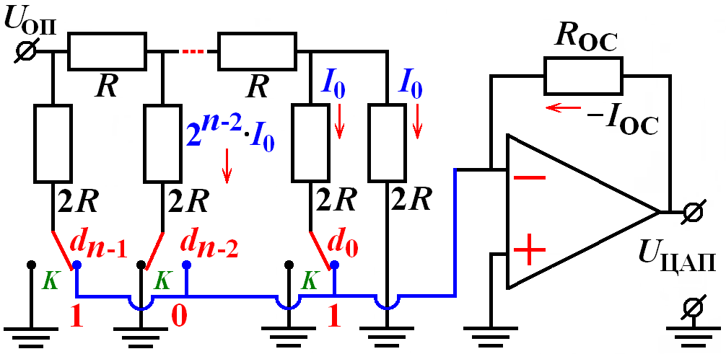
Ток в каждом резисторе 2R, ток I₀ пропорционален весовому коэффициенту 2^{i}.
Электронные ключи К управляются входными сигналами d_{i} цифрового кода.

Slide 15
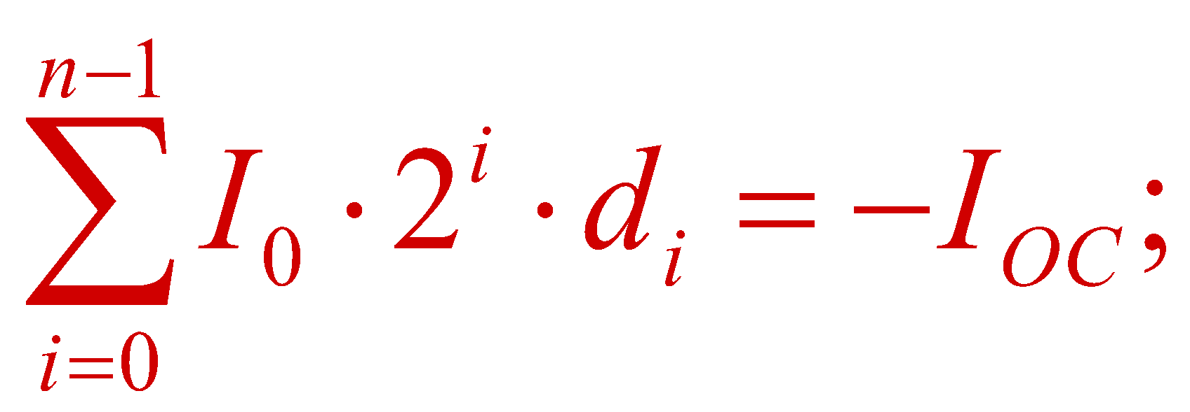
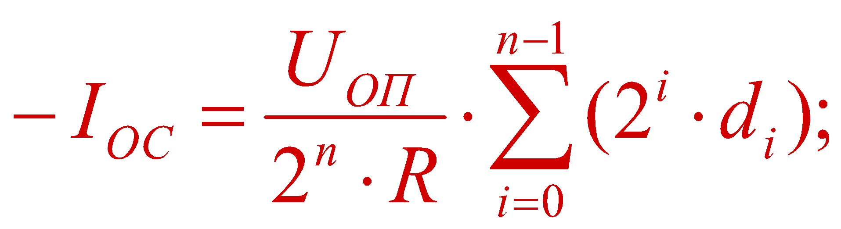
так как: I₀·2^{n} = U_{ОП}/R ;
U_{ЦАП} = -I_{ОС}·R_{ОС}= -I_{ОС}·R.

Slide 16
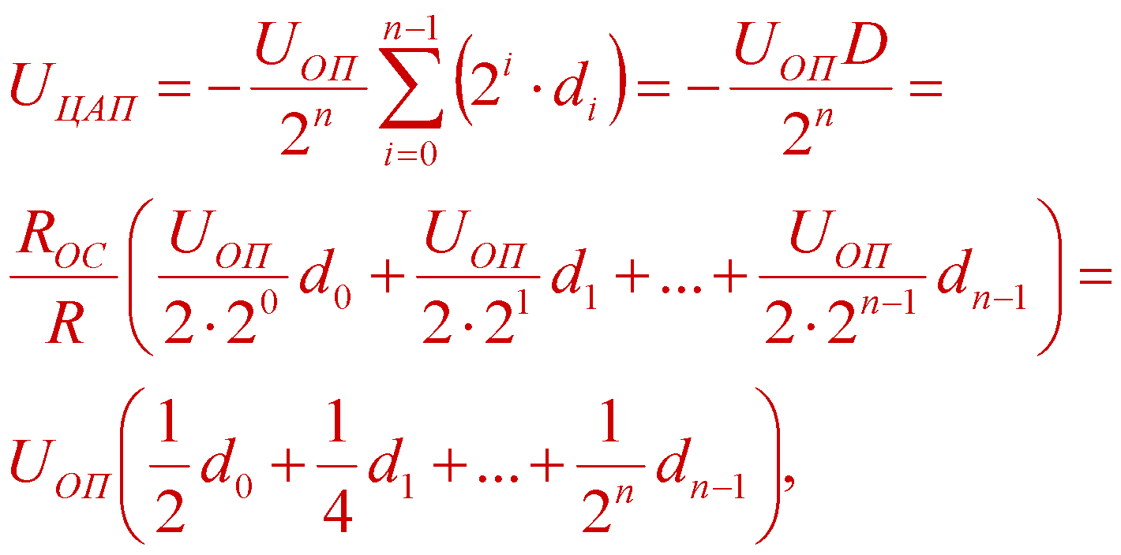
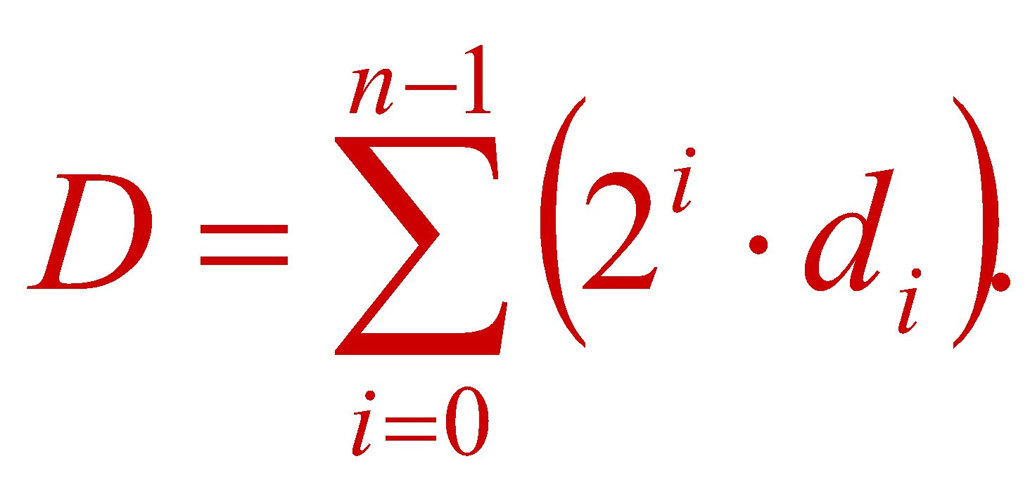
если R_{OC} =R.
Десятичный эквивалент цифрового кода
на входах ЦАП:
Notes:
16
Недостаток: Затруднительно изготовлять в интегральном виде резисторы разных значений.

Slide 17
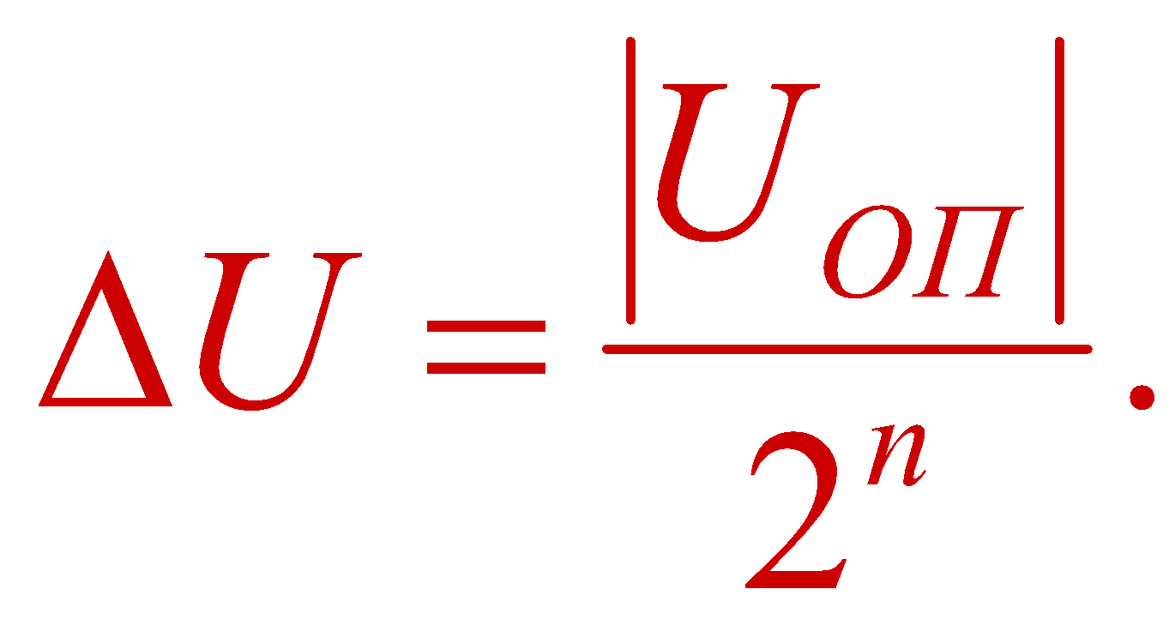
Шаг квантования выходного напряжения ЦАП:
Обычно используется значение U_{ОП}, кратное 2^{n}: 10,24 В; 5,12 В и ниже.

Slide 18
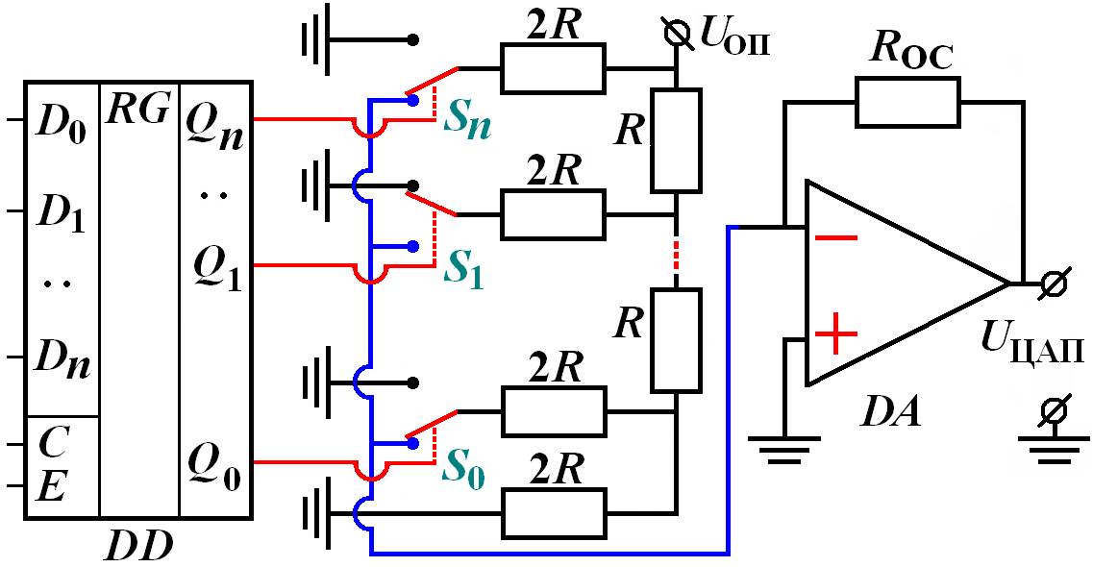
Упрощенная схема умножающего ЦАП
с суммированием токов

Slide 19
Пример:
Пусть число разрядов: n = 8;
U_{ОП} = -2,56 В; D = 100.
Тогда:
U_{ЦАП} = - (U_{ОП} / 2^{n})·D =
- (-2,56 / 256)·100 = 1,0 В;
ΔU = 2,56 / 256 = 0,01 В
и может находится в пределах
(0,00; 0,01; 0,02; ...; 2,54; 2,55)В,
где: D – десятичное число, значение которого
требуется получить

Slide 20
Такой ЦАП называется:
- Униполярным, т.к. U_{ЦАП} в зависимости от полярности U_{ОП}, либо отрицательно, либо положительно;
- Двухквадрантным, т.к. передаточная характеристика располагается в двух квадрантах,
- Умножающим, т.к. U_{ЦАП} пропорционально U_{ОП}·D.
Количество разрядов ЦАП доходит до 20.
Некоторые ЦАП снабжены двумя регистрами,
в одном хранится старый код, а в другой записывается новый код, который необходимо преобразовать.

Slide 21
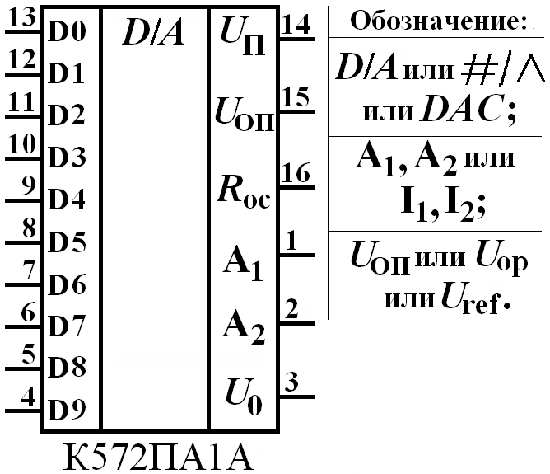
Характеристики ЦАП К572ПА1А
Аналог:
AD7520KN
D – цифровые входы;
А – аналоговые (токовые) выходы;
R_{ОС} - вывод резистора обратной связи.

Slide 22
1 | 1-й аналоговый выход А₁
2 | 2-й аналоговый выход А₂
3 | Общий (земля) U₀
4 | 10-й цифровой вход (старший значащий разряд) D9
5 | 9-й цифровой вход D8
6 | 8-й цифровой вход D7
7 | 7-й цифровой вход D6
8 | 6-й цифровой вход D5
9 | 5-й цифровой вход D4
10 | 4-й цифровой вход D3
11 | 3-й цифровой вход D2
12 | 2-й цифровой вход D1
13 | 1-й цифровой вход (младший значащий разряд) D0
14 | «+» питания U_{П}
15 | опорное напряжение U_{ОП}
16 | вывод резистора обратной связи R_{ОС}

Slide 23
Номинальное напряжение питания | 15В
Ток потребления | 3 мА
Дифференциальная нелинейность | +0.1%
Погрешность коэффициента преобразования | +3%
Время установления выходного тока | 5 мкс
Среднее значение входного тока по цифровым входам | 1 мкА
Выходной ток при опорном напряжении 10В | 2 мА
Предельные значения опорного напряжения | +17В
Предельные значения напряжения питания | 5 ... 17В

Slide 24
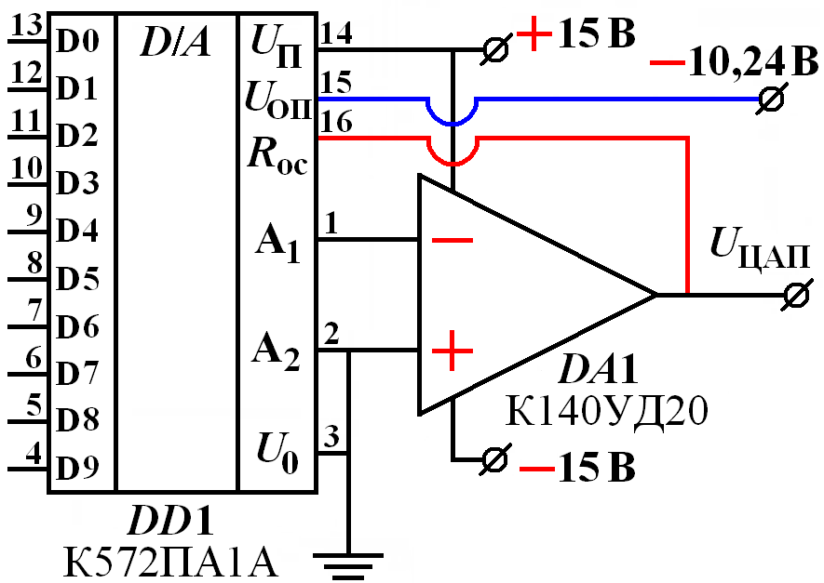
Схема включения К572ПА1А
Notes:
24
Данный ЦАП фактически является аналоговым усилителем, с изменяемым коэффициентом усиления (с помощью входного кода).

Slide 25
Аналого-цифровые преобразователи
Для преобразования аналоговой информации в цифровую форму в определенные моменты времени.
Число преобразований в единицу времени – частота дискретизации (быстродействие) определяет точность АЦП,
которая зависит также от разрядности (числа уровней квантования).

Slide 26
Рассмотрим следующие типы АЦП:
- последовательного приближения;
- параллельного преобразования;
- двойного интегрирования.

Slide 27
АЦП последовательного приближения
АЦП последовательного приближения (АЦП с поразрядным уравновешиванием) измеряет величину входного сигнала, осуществляя ряд последовательных «взвешиваний», то есть сравнений величины входного напряжения с рядом величин.
В основе работы лежит принцип дихотомии, то есть последовательного сравнения измеряемой величины с 1/2, 1/4, 1/8 и т.д. от возможного максимального значения её. Это позволяет для N-разрядного АЦП выполнить весь процесс преобразования за N последовательных шагов (итераций)

Slide 28
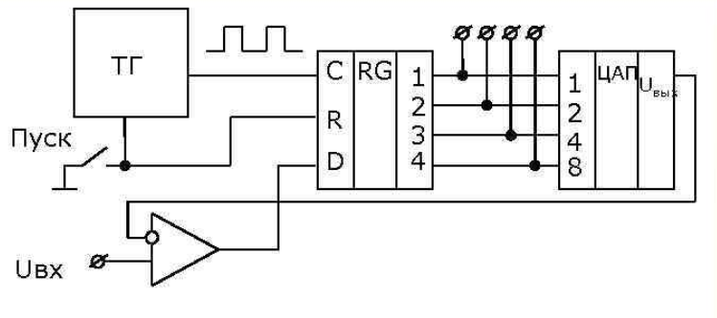
АЦП последовательного приближения
АЦП последовательного приближения содержит компаратор, вспомогательный ЦАП и регистр последовательного приближения

Slide 29
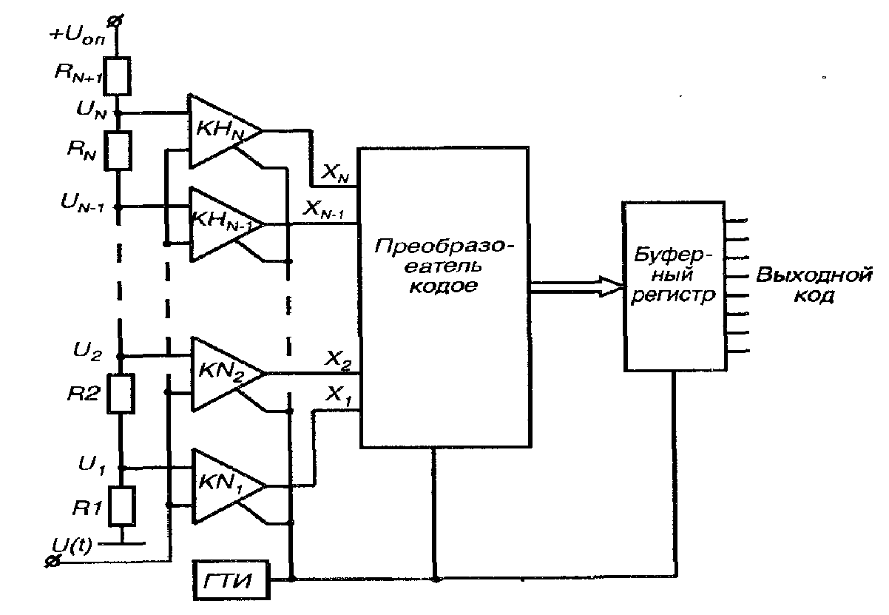
АЦП параллельного преобразования

Slide 30
АЦП параллельного преобразования
АЦП параллельного типа — это быстродействующие аналого-цифровые преобразователи.
У них существенно меньше, чем у других АЦП, время преобразования
АЦП параллельного типа часто используются для видео или других высокочастотных сигналов, а также широко применяются в промышленности для отслеживания быстро изменяющихся процессов в реальном времени

Slide 31
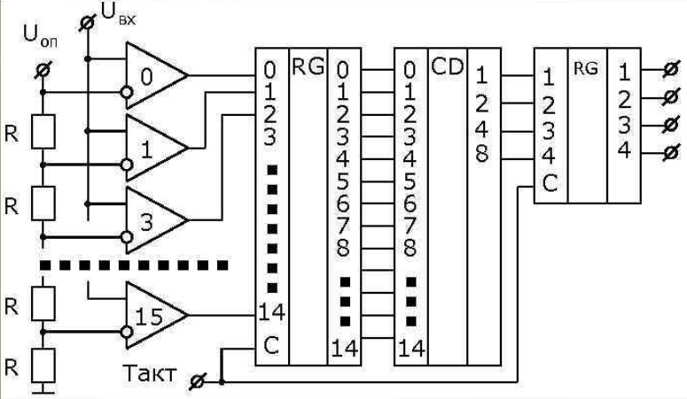
АЦП параллельного преобразования

Slide 32
АЦП параллельного преобразования
Входная аналоговая величина сравнивается с помощью компараторов с эталонными уровнями, образованными делителем из резисторов равного сопротивления. На вход делителя подаётся стабилизированное опорное напряжение.
При этом срабатывают те (m) младших компараторов, на входе которых уровень сигнала выше эталонного уровня. На выходах этих компараторов образуется единичный код, на выходе остальных (n-m) — нулевой код.
Код с выхода компараторов затем с помощью специального кодера-дешифратора преобразуется в двоично-кодированный выходной сигнал.

Slide 33
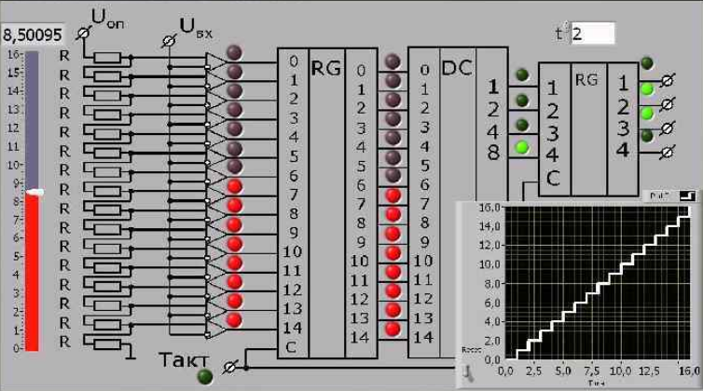
АЦП параллельного преобразования

Slide 34
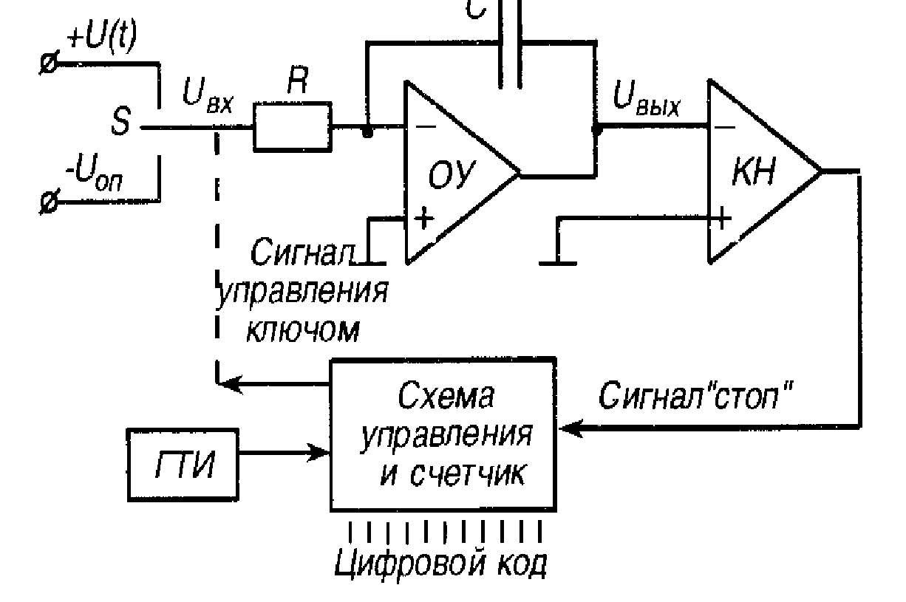
АЦП двойного интегрирования

Slide 35
АЦП двойного интегрирования
АЦП двойного интегрирования — это аналого-цифровой преобразователь, принцип работы которого заключается в следующем:
В течение фиксированного интервала времени происходит заряд конденсатора током, точно пропорциональным входному сигналу.
Затем конденсатор разряжается постоянным током до тех пор, пока напряжение на нём вновь не станет равным нулю.
Внутренний счётчик измеряет время разряда. Результат прямо пропорционален накопленному заряду, а следовательно — интегралу от входного напряжения.

Slide 36
АЦП двойного интегрирования
Достоинствами АЦП двойного интегрирования считаются невысокие требования к стабильности компонентов (в первую очередь, конденсатора интегрирующей цепи). А поскольку выходной сигнал пропорционален среднему значению входного напряжения на фиксированном интервале времени интегрирования, выбирая этот промежуток времени кратным периоду помехи, можно успешно бороться с периодическими и импульсными помехами.
Основной недостаток, по сравнению с АЦП последовательного приближения — меньшая скорость преобразования

